Slide 1
KELOMPOK 1
PRAKTIKUM PRODUKSI TANAMAN HORTIKULTURA
ANGGOTA :
1. Gilang Kencana 2014161001
2. Mita Nur Nilasari 2014161003
3. Nida Ulfitroh 2014161007
4. Vernanda Saktilas 2014161009

Slide 2
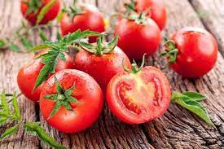
PENINGKATAN PRODUKTIVITAS TANAMAN TOMAT (Lycopersicon esculentum mill.) DENGAN PEMBERIAN BERBAGAI JENIS PUPUK KOMPOS DAN KOMPOSISI NPK

Slide 3
Pendahuluan
1

Slide 4
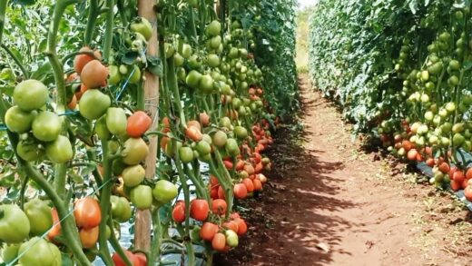
1
2
3
4
5
6
7
8
9
10
Tomat merupakan tanaman hortikultura unggulan yang bernilai ekonomi tinggi yang di ekspor di negara lain seperti amerika Serikat, jepang, hongkong, Australia, dan arab saudi yang juga menggemari tomat Indonesia.

Slide 5
2
Produktivitas tomat di Indonesia mengalami fenomena yang berfluktuatif dimana pada tahun 2010 mencapai 14,58 ton/ha dan pada tahun 2011 meningkat sebesar 16,65ton/ha, namun pada tahun 2012 produktivitasnya kembali mengalami penurunan menjadi 15,75 ton/ha, dan pada tahun 2013 produktivitas tomat kembali meningkat menjadi 16,61 ton/ha, namun pada tahun 2014 kembali mengalami penurunan menjadi 15,52 ton/ha (Hadi, S., & Sita, B. R. (2018). Salah satu penyebab rendahnya produktivitas tanaman tomat disebabkan oleeh beberapa faktor salah satunya adalah tingkat kesuburan tanah yang masih rendah. Serta rendahnya pengetahuan petani dalam melakukan teknik budidaya yang baik seperti pengolahan lahan penggunaan varietas unggul dan lain sebagainya

Slide 6
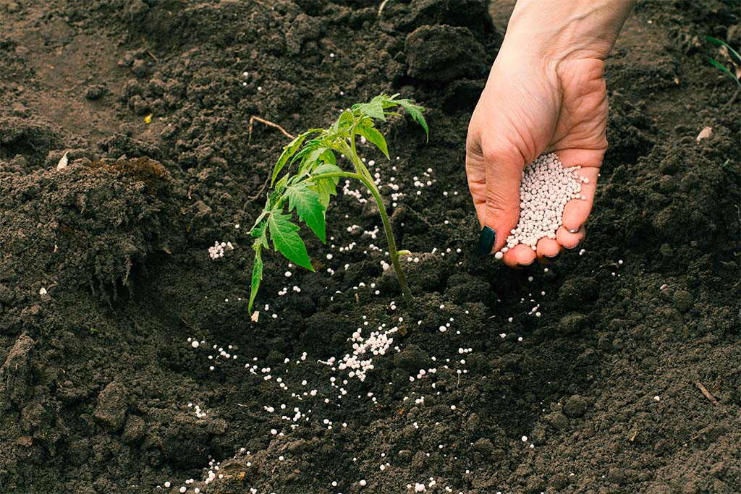
1
2
3
4
5
6
7
8
9
10
Salah satu hal yang terpenting dalam budidaya tomat, yaitu pemupukan. Pemupukan adalah salah satu teknik yang dapat dilakukan untuk memenuhi ketersediaan unsur hara didalam tanah yang sangat dibutuhkan oleh tanaman, dengan pemupukan tanaman akan tumbuh dengan dan berproduksi maksimal. Pemupukan merupakan langkah yang sangat efektif untuk meningkatkan produksi dan produktivitas serta mutu tanah, penggunaan pupuk organik maupun anorganik adalah langkah yang tepat dan terbaik dalam mempertahankan stabilitas pertumbuhan tanaman.

Slide 7
3
Pupuk organik merupakan suatu bahan pemebenah tanah buatan. Pada umumnya pupuk organik mempunyai kandungan unsur hara N, P dan K rendah tetapi mengandung unsur hara mikro dalam jumlah yang cukup pada pertumbuhan tanaman (sutanto, 2002). dalam (Kusuma, M. E. (2012). Pemberian pupuk organik merupakan hal terpenting pada tanaman, namun pemberian pupuk anorganik juga perlu dilakukan agar ketersediaan unsur hara yang cukup, dan seimbang didalam tanah. Selain dari pemupukan organik , dilakukan juga pemupukan anorganik. Aplikasi pupuk anorganik terutama dilakukan untuk menyediakan unsur hara N, P, dan K baik dalam bentuk pupuk tunggal ataupun majemuk. Salahh satu pupuk majemuk yang biasa digunakan petani adalah pupuk majemuk NPK Mutiara 15:15:15 mengandung 15% N, 15% P2O5, dan15% K2O. Penelitian Ariani (2009) dalam Andriyani, F, dkk (2020) yang menyatakan bahwa jumlah buah pertanaman dan berat buah per tanaman semakin meningkat dengan semakin tingginya dosis pupuk NPK.

Slide 8
Metode
1
2
3
4
5
6
7
8
9
10

Slide 9
4
Bahan yang dipakai yaitu ,benih tomat, EM4, pupuk kompos kambing, pupuk kompos kandang ayam, pupuk kompos kandang sapi, NPK mutiara, NPK boster, dan NPK Gold, sedangkan untukl alat yang dipakai yaitu , cangkul ,sekop, parang, camera, meter. Menggunakan Rancangan acak kelompok faktorial (RAK) penelitian ini yang terdiri dari 2 faktor. Faktor pertama yaitu berbagai jenis pupuk kompos (K) dan faktor kedua yaitu berbagai jenis komposisi NPK (N) yang terdiri dari 3 taraf yaitu,
Faktor pertama - Faktor kedua
KI : Pupuk kompos kotoran ayam, N1 : Pupuk NPK 16: 16: 16
K2 : Pupuk kompos kotoran kambing N2 : Pupuk NPK 12: 6: 22: 3
K3: Pupuk kompos kotoran sapi N3 : Pupuk NPK 16:10:18
Maka dari itu terdiri dri 9 kombinasi perlakuan untuk penelitian ini yaitu: K1N1 K2N1 K3N1 K1N2 K2N2 K3N2 K1N3 K3N3 K3N3 Setiap kombinasi diulang sebanyak 3 ( tiga) kali sehingga terdapat 27 unit peneltian. Setiap unit peneltian terdapat 4 (empat) tanaman.

Slide 10
Hasil dan Pembahasan
1
2
3
4
5
6
7
8
9
10

Slide 11
HASIL
5
Tinggi Tanaman
Tabel 1. Rata-rata tinggi tanaman (cm) pada umur (85 hst) pada perlakuan berbagai jenis pupuk kompos dan Pemberian komposisi pupuk NPK padaTanaman tomat.
Keterangan: angka yang diukuti oleh hurup yang berbeda berarti berbeda nyata pada BNT taraf a 0,01
Sampel | NI | N2 | N3 | Rata-Rata
K1 | 183.83 | 188.83 | 190.42 | 187.69
K2 | 184.00 | 187.08 | 192.25 | 187.78
K3 | 186.83 | 186.00 | 195.17
Rata-Rata BNT α 0,01 | 184.89a | 187.31a 5,13 | 192.61

Slide 12
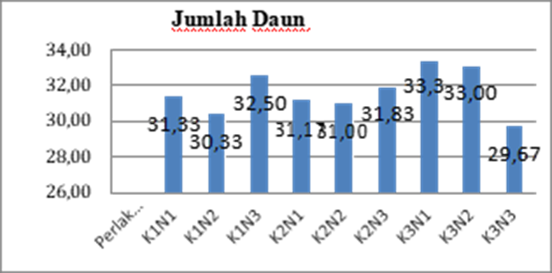
1
2
3
4
5
6
7
8
9
10
Pemberian komposisi NPK 16:10:18 (N3) memberikan nilai rata-rata terbaik dan memperlihatkan pengaruh yang berbeda nyata dibadingkan dengan perlakuan lainnya.. Hal tersebut diduga oleh tinnginya kadar Nitrogen di pupuk NPK gold yang diberikan di tanaman guna pembentukan dan pertumbuhan sel pada tanaman.
Jumlah Daun
Perlakuan Pupuk kompos kotran ayam dan komposisi Pupuk NPK 12:6:22:3 perlakuan (K2N2) memberikan hasil yang lebih baik dibandingkan dengan perlakuan lainnya.

Slide 13
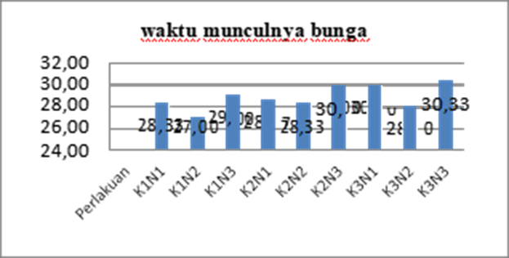
6
Waktu Munculnya Bunga
Perlakuan Pupuk kompos kotoran ayam dan komposisi Pupuk NPK 12:6:22:3 K1N2 saat umur berbunga (hari) memberikan rata-rata waktu munculnya bunga tercepat dibandingkan dengan perlakuan lainnya.

Slide 14

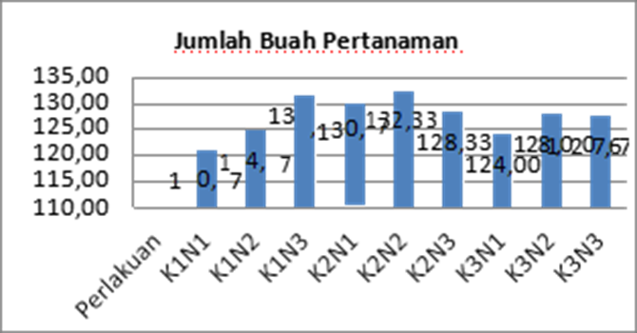
Jumlah Buah Pertanaman
Perlakuan Pupuk kompos kotran ayam dan komposisi Pupuk NPK 12:6:22:3 perlakuan (K2N2) memberikan hasil yang lebih baik dibandingkan dengan perlakuan lainnya.

Slide 15

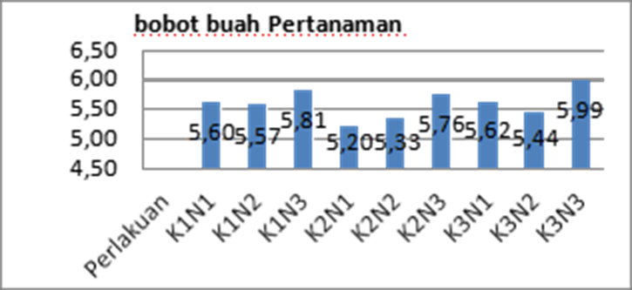
Bobot Buah Pertanaman (Kg)
Pemberian kompos kotoran sapi dan komposisi pupuk 16:10:18(K3N3) memberikan rata-rata bobot buah tertinggi buah tomat dibandingkan berbagai perlakuan lainnya.

Slide 16
Pembahasan
9
Penggunaan komposisi pupuk NPK mutiara dapat memberikan keseimbangan unsur hara pada tanah dengan ketersediaan nitrogen fosfor, kalium yang diperlukan oleh tanaman sehingga dapat memacu pertumbuhan pada saat vase vegetatif. Tingginya jumlah daun dipengaruhi peran nitrogen selain mampu merangsan dalam membentuk jumlah daun juga mampu membentuk anakan.
perlakuan Pupuk kompos kotoran ayam dan komposisi Pupuk NPK 12:6:22:3 K1N2 pada umur berbunga (hari) memberikan rata-rata waktu munculnya bunga tercepat dibandingkan dengan perlakuan lain. Hal ini diduga karena proporsi ketersediaan unsur hara dalam pupuk kompos kandang ayam cukup tinggidibandingkan dengan pupuk kompos lainnya sehingga dapat memperbaiki kesuburan fisik, kimia dan biologi tanah sehingga tanah menjadi lebih gembur, aktivitas mikroorganisme tanah meningkat sehingga menjadi pemicu pembentukan klorofil dan laju fotosinteis pada tanaman.

Slide 17
1
2
3
4
5
6
7
8
9
10
Ketersedian kandungan unsur hara makro dan mikro yang dimiliki pupuk NPK booster diduga salasatu pemicupenyebab laju tercepat munculnya bunga pada tanaman tomat keadaan ini disebabkan karena ketersediaan unsur hara NPK dapat mendukung pertumbuhan vegetatif maupun generatif tanaman.
perlakuan Pupuk kompos kotran ayam dan komposisi Pupuk NPK 12:6:22:3 perlakuan (K2N2) memberikan hasil yang lebih baik terhadap jumlah buah pertanaman dibandingkan dengan perlakuan lain. Hal ini diduga pemberian pupuk kompos kotoran kambing mampu meningkatkan konsentrasi hara dalam tanah terutama N,P dan K serta unsur hara lainnya. selain itu kompos kandang kambing juga dapat memperbaiki tata udara tanah dan air tanah, dengan demikian perakaran tanaman akan berkembang dengan baik dan akar dapat menyerap unsur hara yang lebih baik terutama unsur hara N yang akan meningkatkan pertumbuhan dan produksi tomat.

Slide 18
10
pupuk NPK majemuk booster memiliki ketersediaan unsur hara yang tergolong lengkap dengan kesediaan unsur hara makro dan mikro diduga mampu mendukung pertumbuhan fase vegetatif maupun generatif pada tanaman sehingga dapat memberikan kontribusi yang baik terhadap laju pertumbuhan dan produksi tanaman.
pemberian kompos kotoran sapi dan komposisi pupuk 16:10:18(K3N3) pada tanaman tomat memberikan rata-rata bobot buah tertinggi buah tomat dibandingkan berbagai perlakuan lainnya.Hal ini diduga ketersediaan unsur hara N,P dan K pada pupuk kompos kotoran sapi cukup untuk laju proses pertumbuhan fase generatife pada tanaman tomat.

Slide 19
Kesimpulan
11

Slide 20
1
2
3
4
5
6
7
8
9
10
Berdasarkan hasil penelitian dan analisis data statistik maka dapat ditarik kesimpulan sebagai berikut :
1. tidak terdapat interaksi antara pemberian berbagai jenis pupuk kompos dan berbagai komposisi pupuk NPK terhadap semua parameter pengamatan.
2. Pemberian pupuk kompos tidak memberikan pengaruh nyata terhadap semua parameter pengamatan.
3. Pemberian komposisi pupuk NPK (16:10:18) memberikan pengaruh terbaik terhadap parameter tinggi tanaman. Pada pupuk kompos limbah kotoran sapi.

Slide 21
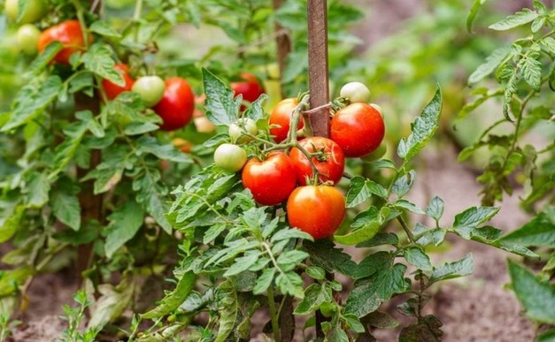
1
2
3
4
5
6
7
8
9
10
Daftar Pustaka
Syahdan Muh, Karim A. Harli, Linnaninengseh. PENINGKATAN PRODUKTIVITAS TANAMAN TOMAT (Lycopersicon esculentum mill.) DENGAN PEMBERIAN BERBAGAI JENIS PUPUK KOMPOS DAN KOMPOSISI NPK. Jurnal Agroterpadu. Vol 1 (1).

Slide 22

Terima kasih
1
2
3
4
5
6
7
8
9
10

